Slide 1
LA FE

Slide 2
Existen muchos conceptos de FE, pero en términos simples, la FE es la aprobación o validación que se da a alguna verdad, o confianza que una persona deposita en otra.
FE encierra toda la vida nueva de los creyentes
Ro 3.27; 11.20; Col 1.23

Slide 3
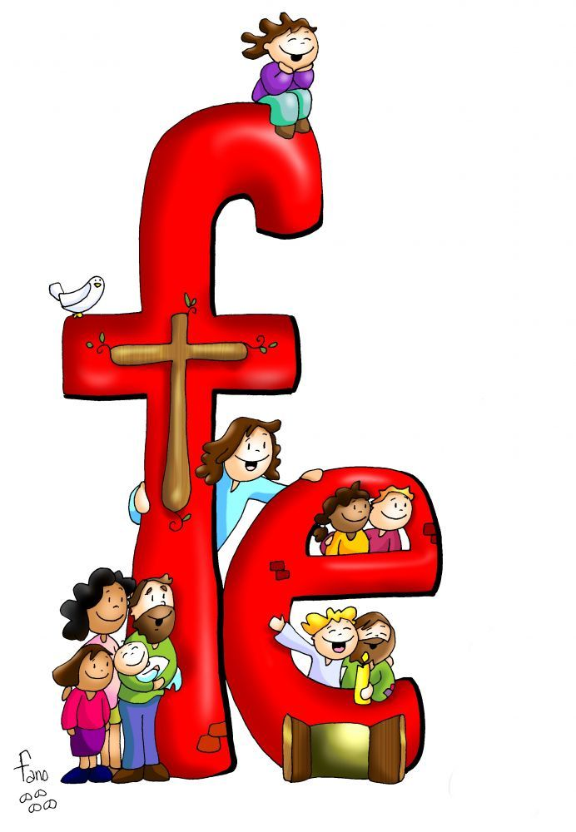
Significa también la virtud específica de mantener contacto con Cristo
1 Co 13.13; 2 Ti 1.13

Slide 4
“Entonces el Señor dijo: Si tuvierais fe como un grano de mostaza, podríais decir a este sicómoro: Desarráigate, y plántate en el mar; y os obedecería”
Lc.17:6
¿Dónde está tu FE?

Slide 5
Es, pues, la fe la certeza de lo que se espera, la convicción de lo que no se ve. Porque por ella alcanzaron buen testimonio los antiguos. Por la fe entendemos haber sido constituido el universo por la palabra de Dios, de modo que lo que se ve fue hecho de lo que no se veía.
Hebreos 11:1-3

Slide 6
Los sacrificios de Dios son el espíritu quebrantado; Al corazón contrito y humillado no despreciarás tú, oh Dios.
Salmos 51:17
Pero sin fe es imposible agradar a Dios; porque es necesario que el que se acerca a Dios crea que le hay, y que es galardonador de los que le buscan
Hebreos 11:6

